Slide 1


中国科学技术大学
设计与实现一个人群包的在线存储方案
指导教师：华保健
组员：潘添宇 稂腾煌 章翔

Slide 2
目录
1
研究背景与意义
目录
CONTENTS
2
研究目标
3
技术选型
4
人员分工与时间规划

Slide 3
目录
Part
CONTENTS
1
研究背景

Slide 4


研究背景
电商的营销业务中经常需要根据一些用户标签，用户发送相应的优惠券或者红包来吸引用户下单交易。

Slide 5
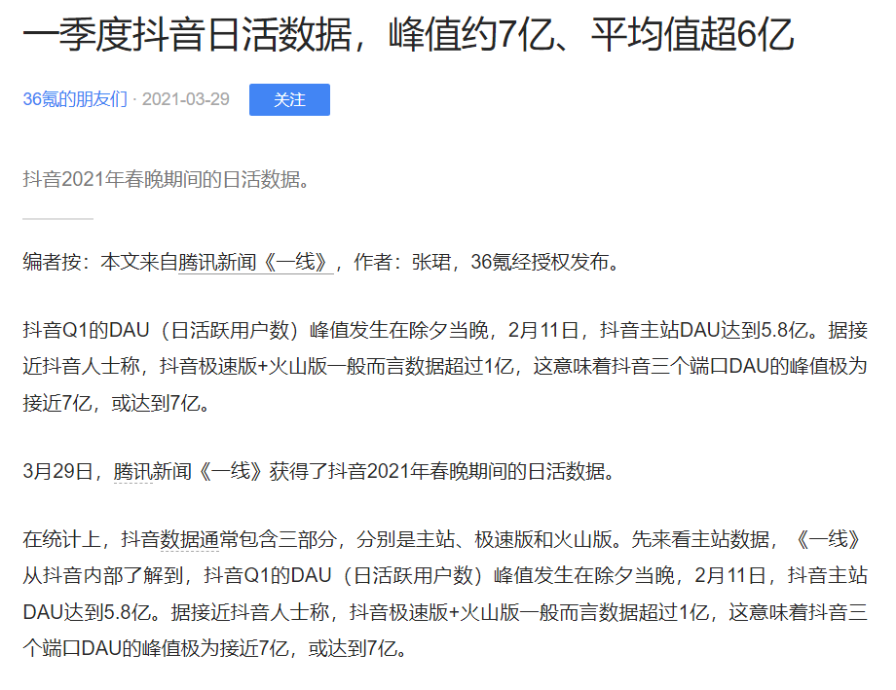
背景
当用户进入抖音直播间或者大促会场时需要判定用户是否在特定人群中，并根据该人群关联的营销策略给用户发券。由于抖音日活用户非常大，因此需要人群判定的服务能力能提供几十万甚至上百万的qps

Slide 6

背景
数据结构？
同步？
高并发？
人群包划分？

Slide 7
目录
Part
CONTENTS
2
研究目标

Slide 8
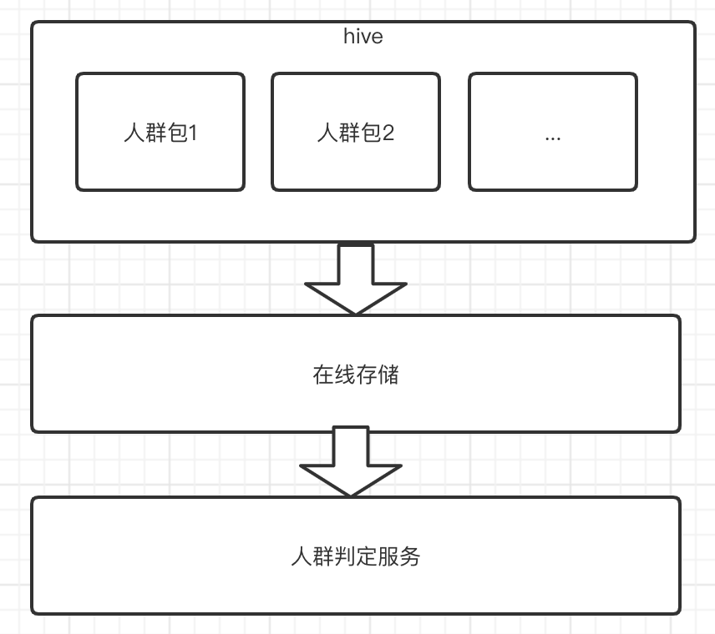
研究目标
根据特定标签进行人群圈选
人群包在线圈选和投放
人群包定时更新
人群包存储方案
人群包判定服务
人群包增量更新

Slide 9
研究目标——需求分析
人群包判定服务
正确性验证：每个人群包会抽取10个命中的case和10个不命中的case，总共20*N(人群包总数) 个case，必须全部通过
性能测试：
人群包存储方案
数据处理：数据处理所需要的CPU
数据同步：相同数量的人群包同步到kv存储中消耗的CPU
数据查询：单个uid + 多个cid, 单个uid + 单个cid查询性能
数据存储：相同kv存储条件下能存放的人群包数据量
人群判定服务 | 1 thread 30s | 2 thread 30s | 5 thread 30s | 10thread 30s | ...
小组2 | Qps: 2000 P99Rt:5ms | Qps: 3000 P99Rt:6ms | Qps: 4000 P99Rt:7ms | Qps: 5000 P99Rt:8ms

Slide 10
目录
Part
CONTENTS
3
技术选型

Slide 11

技术选型——语言
GO语言相比其他语言的优势：
语言层面支持并发
跨平台编译
强大的网络库
轻量级框架——gin
简单易学

Slide 12
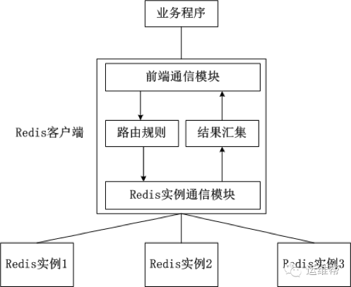
技术选型——存储方案
客户端分片是把分片的逻辑放在Redis客户端实现，通过Redis客户端预先定义好的路由规则，把对Key的访问转发到不同的Redis实例中，最后把返回结果汇集。

Slide 13
技术选型——存储方案
uid1
集合键
异步读取
cid1
uid2
cid2
…
cid3
cid4
…

Slide 14
目录
Part
CONTENTS
4
人员分工与时间规划

Slide 15
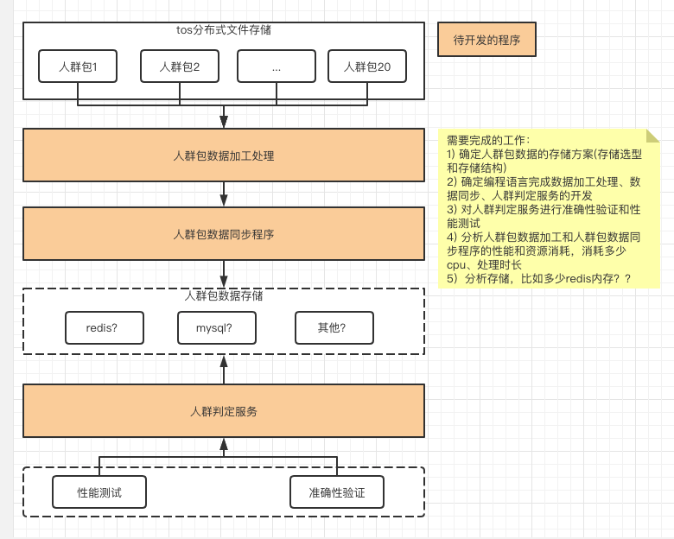
人员分工与时间规划——人员分工
潘添宇：人群包判定服务
稂腾煌：人群包存储方案设计
章翔：人群包划分

Slide 16
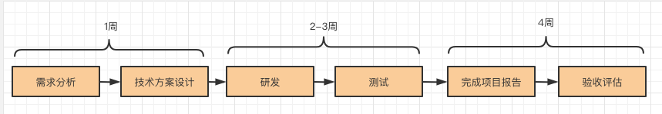
人员分工与时间规划——时间规划

Slide 17
Notes:
封面页：极简风格，突出重点

